Slide 1

ỦY BAN NHÂN DÂN QUẬN HỒNG BÀNG
TRƯỜNG TIỂU HỌC AN HỒNG
Toán lớp 2
Bài 61: Phép trừ (có nhớ) trong
phạm vi 1 000
Giáo viên: Trần Thị Kiều Trang

Slide 2
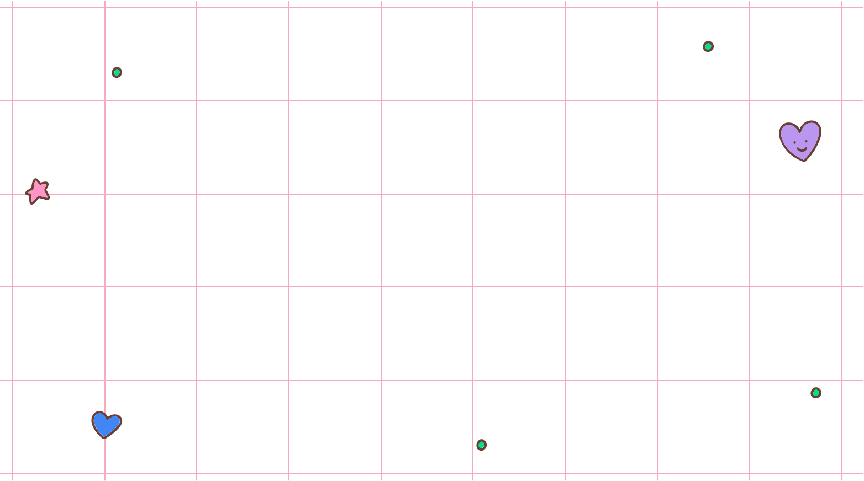


KHỞI ĐỘNG

Slide 3
SWEET
FRIENDS
FRIENDS

Slide 4

Tớ đang ở Vương Quốc Đồ Ngọt, hãy cùng tớ khám phá ở nơi này có những người bạn nào chào đón chúng ta nhé !

Slide 5


CHIẾN THẮNG
4
1
5
2
3
MĂNGNON

Slide 6





200 – 100 = ?
100
300
200
400

Slide 7
800 – 500 = ?
200
300
100
400

Slide 8
362 – 150 = ?
221
122
212
121

Slide 9
Tìm chữ số thích hợp điền vào chỗ chấm
954 – 123 < ...31
7
8
6
9

Slide 10
350 – 150 + 100 = ?
300
800
900
400

Slide 11
KHÁM
PHÁ

Slide 12
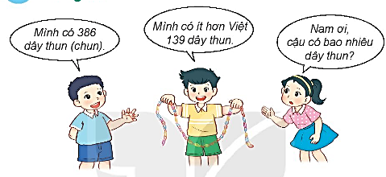

Slide 13



Vậy bạn nào có thể giúp mình biết Nam có bao nhiêu dây thun nhỉ?

Slide 14

386 – 139 = ?
386
6 không trừ được 9, lấy 16 trừ 9 bằng 7, viết 7 nhớ 1.
-
139
8 trừ 1 bằng 7, 7 trừ 3 bằng 4,viết 4.
2
4
7
3 trừ 1 bằng 2, viết 2.
386 – 139 = 247

Slide 15
Luyện tập

Slide 16


241
424
-
-
138
207
103
217

Slide 17
623
526
-
-
617
338
6
188

Slide 18
Bài 2: Đặt tính rồi tính
362 - 36
485 - 128
362
485
-
-
36
128
326
357

Slide 19
Bài 2: Đặt tính rồi tính
651 - 635
780 - 68
651
780
-
-
635
68
16
712

Slide 20
Trong vườn ươm có 456 cây giống. Người ta lấy đi 148 cây giống để trồng rừng. Hỏi trong vườn ươm còn lại bao nhiêu cây giống?
3
Bài giải
Trong vườn ươm còn lại số cây giống là:
456 – 148 = 308 (cây giống)
Đáp số: 308 cây giống

Slide 21
DẶN DÒ

